Slide 1

KHỞI ĐỘNG
Hãy vẽ góc xOz bất kỳ.
Vẽ tia Oy nằm giữa hai cạnh của góc xOz.
Dùng thước đo góc đo số đo các góc có trong hình.
So sánh: và

Slide 3
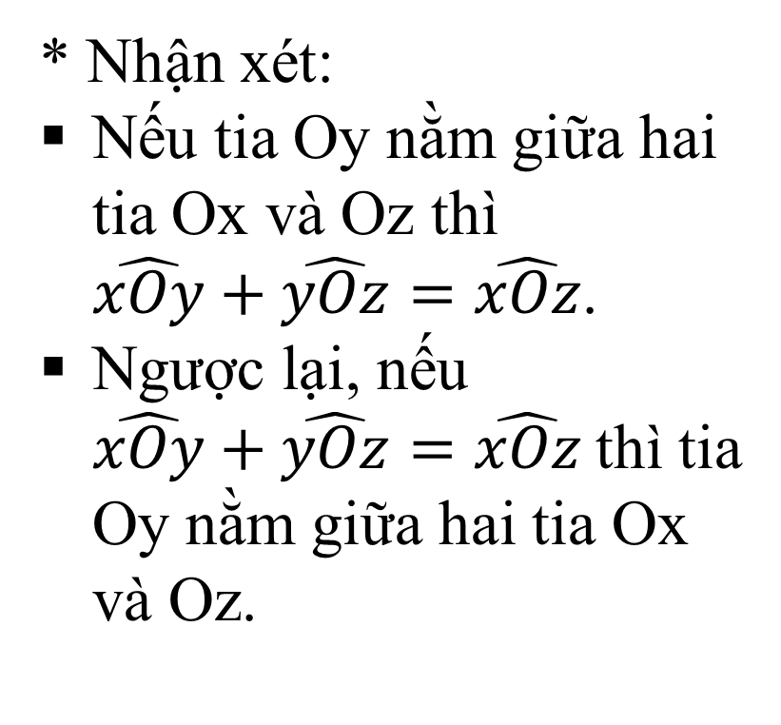





Chủ đề: GÓC
Tiết 20 §4. Khi nào thì $\hat{xOy}+\hat{yOz}= \hat{xOz}$ ?
1. Khi nào thì tổng số đo hai góc xOy và yOz bằng số đo góc xOz?
z
* Nhận xét:
Nếu tia Oy nằm giữa hai tia Ox và Oz thì $\hat{xOy}+\hat{yOz}=\hat{xOz}$.
Ngược lại, nếu $\hat{xOy}+\hat{yOz}=\hat{xOz}$thì tia Oy nằm giữa hai tia Ox và Oz.
y
$${20}^{0}$$
$${45}^{0}$$
O
$${65}^{0}$$
x
$$\hat{xOy}+\hat{yOz}=\hat{xOz}$$

Slide 4

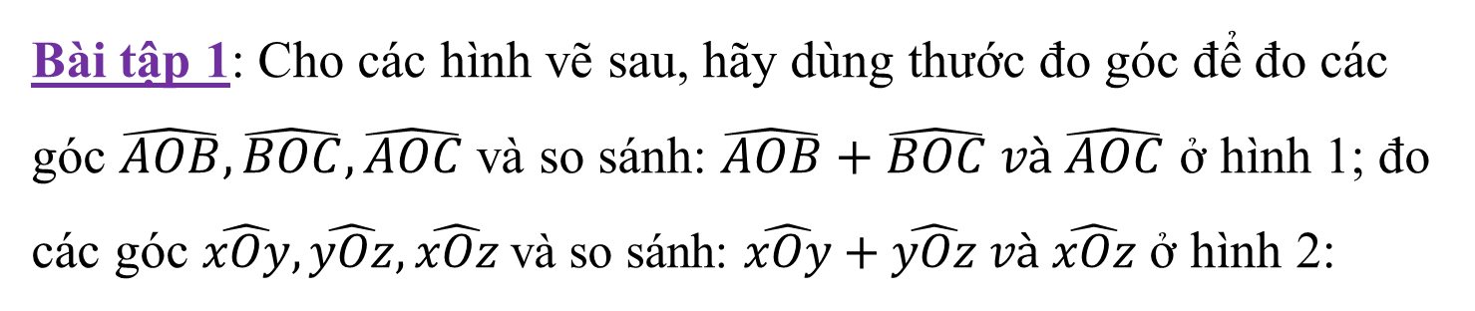
Chủ đề: GÓC
Tiết 20 §4. Khi nào thì $\hat{xOy}+\hat{yOz}= \hat{xOz}$ ?
1. Khi nào thì tổng số đo hai góc xOy và yOz bằng số đo góc xOz?
Bài tập 1: Cho các hình vẽ sau, hãy dùng thước đo góc để đo các góc $\hat{AOB}, \hat{BOC}, \hat{AOC}$và so sánh: $\hat{AOB}+\hat{BOC} và \hat{AOC}$ ở hình 1; đo các góc $\hat{xOy}, \hat{yOz}, \hat{xOz}$và so sánh: $\hat{xOy}+\hat{yOz} và \hat{xOz}$ ở hình 2:
C
z
B
A
x
y
O
O
Hình 1
Hình 2

Slide 5
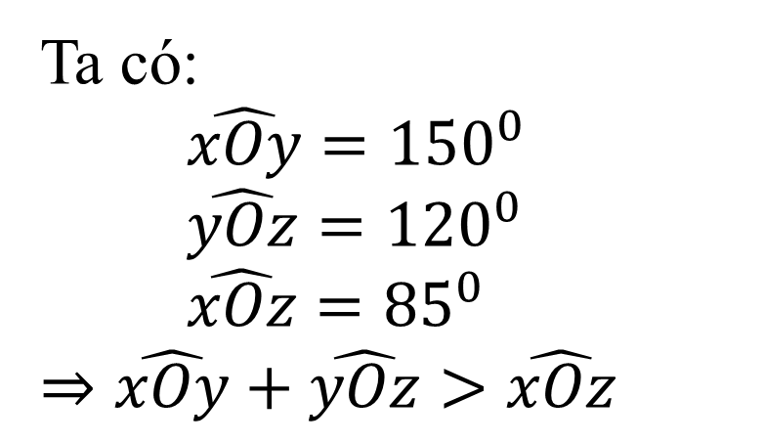
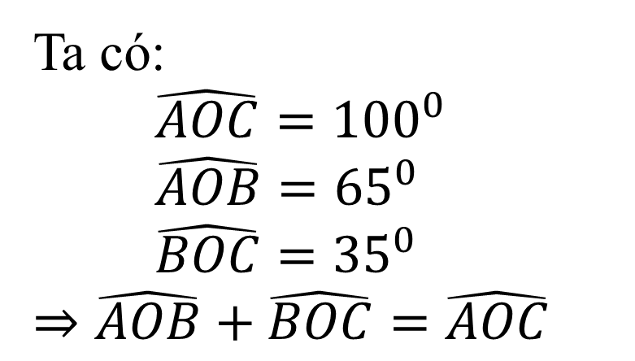
Hình 1
Ta có:
$\hat{AOC}={100}^{0}$
$\hat{AOB}={65}^{0}$
$\hat{BOC}={35}^{0}$
$$⇒\hat{AOB}+\hat{BOC}=\hat{AOC}$$
C
B
A
O
Hình 2
z
Ta có:
$\hat{xOy}={150}^{0}$
$\hat{yOz}={120}^{0}$
$\hat{xOz}={85}^{0}$
$$⇒\hat{xOy}+\hat{yOz}>\hat{xOz}$$
x
y
O

Slide 6

Chủ đề: GÓC
Tiết 20 §4. Khi nào thì $\hat{xOy}+\hat{yOz}= \hat{xOz}$ ?
2. Hai góc kề nhau, phụ nhau, bù nhau, kề bù.
Hai góc kề nhau
là hai góc như thế nào?
z
y
$${20}^{0}$$
$${45}^{0}$$
O
$${65}^{0}$$
x

Slide 7


Chủ đề: GÓC
Tiết 20 §4. Khi nào thì $\hat{xOy}+\hat{yOz}= \hat{xOz}$ ?
2. Hai góc kề nhau, phụ nhau, bù nhau, kề bù.
a. Hai góc kề nhau
Là hai góc:
+ Có một cạnh chung.
+ Hai cạnh còn lại nằm về hai nửa mặt phẳng đối nhau có bờ là cạnh chung.
y
z
x
O

Slide 8
Chủ đề: GÓC
Tiết 20 §4. Khi nào thì $\hat{xOy}+\hat{yOz}= \hat{xOz}$ ?
2. Hai góc kề nhau, phụ nhau, bù nhau, kề bù.
b. Hai góc phụ nhau
Hai góc phụ nhau là hai góc có tổng số đo là 90⁰.
Ví dụ: Góc phụ với góc 60⁰ là góc 30⁰; góc phụ với góc 35⁰ là góc 55⁰.
c. Hai góc bù nhau
Hai góc bù nhau là hai góc có tổng số đo là 180⁰.
Ví dụ: góc 110⁰ và góc 70⁰ là hai góc bù nhau.
d. Hai góc kề bù
- Hai góc kề bù là hai góc vừa kề nhau, vừa bù nhau. - Hai góc kề nhau có tổng số đo là 180⁰.

Slide 9

Bài tập 2: Cho các hình vẽ sau, hãy chỉ ra mối quan hệ giữa các cặp góc trong từng hình:
Chủ đề: GÓC
Tiết 20 §4. Khi nào thì $\hat{xOy}+\hat{yOz}= \hat{xOz}$ ?
z
x
y
x
n
t
O
A
Hai góc kề nhau
A
Hai góc bù nhau
x
y
m
t
b
B
a
O
c
Hai góc phụ nhau
Hai góc kề bù

Slide 10
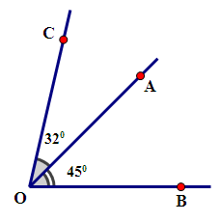
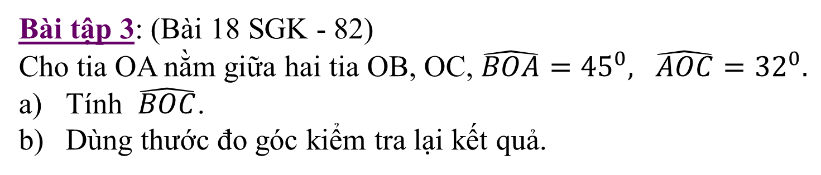

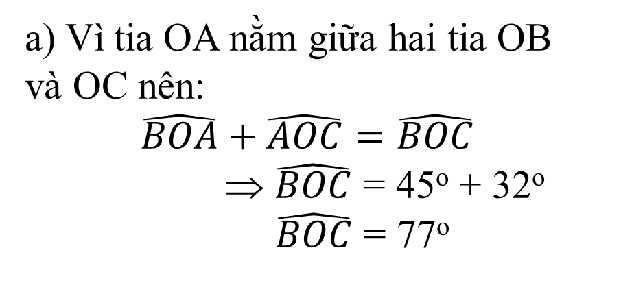
Chủ đề: GÓC
Tiết 20 §4. Khi nào thì $\hat{xOy}+\hat{yOz}= \hat{xOz}$ ?
Bài tập 3: (Bài 18 SGK - 82)
Cho tia OA nằm giữa hai tia OB, OC, $\hat{BOA}={45}^{0}, \hat{AOC}={32}^{0}.$
Tính $\hat{BOC}$.
Dùng thước đo góc kiểm tra lại kết quả.
Giải
a) Vì tia OA nằm giữa hai tia OB và OC nên:
$\hat{BOA}+\hat{AOC}=\hat{BOC}$
⇒ $\hat{BOC}$ = 45º + 32º
$\hat{BOC}$ = 77º

Slide 11
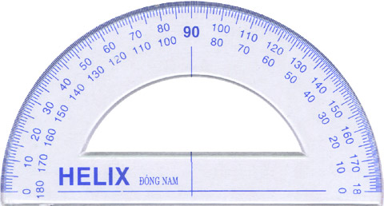




Chủ đề: GÓC
Tiết 20 §4. Khi nào thì $\hat{xOy}+\hat{yOz}= \hat{xOz}$ ?
Bài tập 3: (Bài 18 SGK - 82)
b) Dùng thước đo góc kiểm tra lại kết quả.
C
A
$${77}^{0}$$
$${32}^{0}$$
$${45}^{0}$$
O
B

Slide 12


AI
NHANH
HƠN???

Slide 13

Mỗi câu hỏi tương ứng với môt bài toán. Trong khoảng thời gian tương ứng của câu hỏi, bạn nào có đáp án nhanh và đúng nhất sẽ nhận được quà.

Slide 14





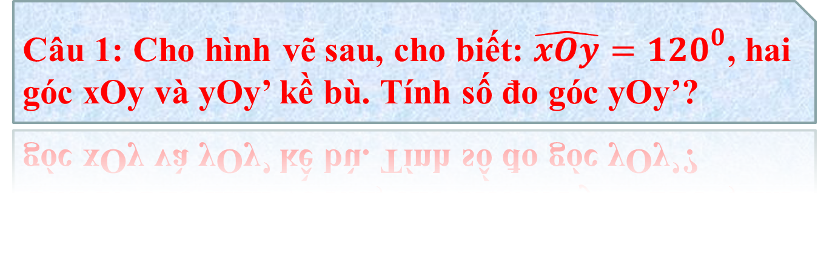
Câu 1: Cho hình vẽ sau, cho biết: $\hat{xOy}={120}^{0}$, hai góc xOy và yOy’ kề bù. Tính số đo góc yOy’?
y
x
y’
O
Vì hai góc xOy và yOy’ kề bù nên ta có:
$\hat{xOy}+\hat{yOy′}={180}^{0}$
Hay: ${120}^{0}+\hat{yOy′}={180}^{0}$
$$⟹\hat{yOy^{′}}= {60}^{0}$$

Slide 15


Câu 2: Cho hình vẽ sau, hãy nhận xét xem các khẳng định sau đây đúng hay sai?
t
k
60^{O}
90^{O}
x
30^{O}
y
O
$\hat{xOk}$ và $\hat{tOk}$ là hai góc kề nhau.
Sai

Slide 16


Câu 3: Cho hình vẽ sau, hãy nhận xét xem khẳng định sau đây đúng hay sai?
t
k
60^{O}
90^{O}
x
30^{O}
y
O
$\hat{xOk}$ và $\hat{kOy}$ là hai góc kề bù.
đúng

Slide 17

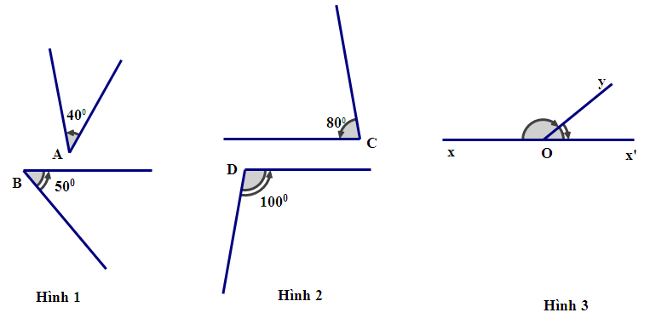
Câu 4: Nêu mối quan hệ của các cặp góc sau:
Hai góc phụ nhau
Hai góc bù nhau
Hai góc kề bù

Slide 18
Hướng dẫn học ở nhà
Học thuộc và hiểu nhận xét.
Nhận biết hai góc kề nhau, phụ nhau, bù nhau, kề bù.
Làm bài tập 20, 21, 22, 23 (SGK trang 83).

